Slide 1
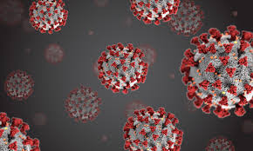
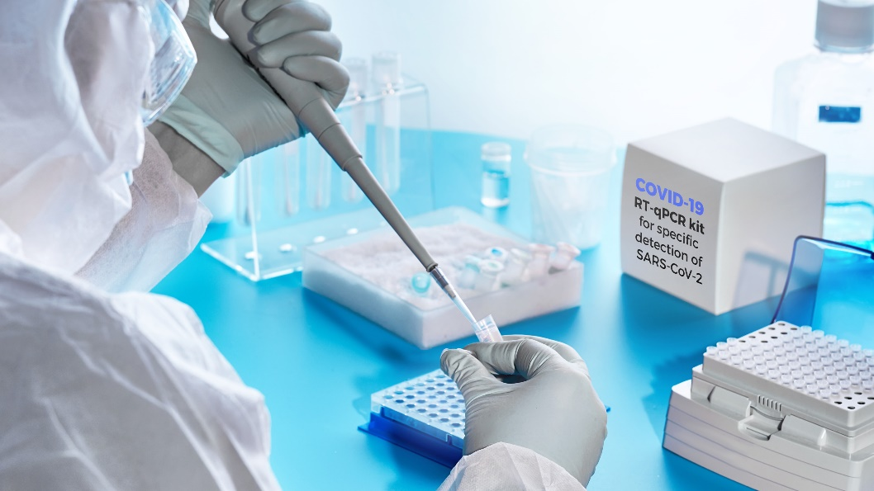
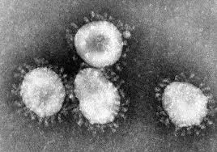
CẬP NHẬT VỀ TÌNH HÌNH TRIỂN KHAI XÉT NGHIỆM SARS-CoV-2 TẠI CÁC BỆNH VIỆN
SARS_CoV -2

Slide 2
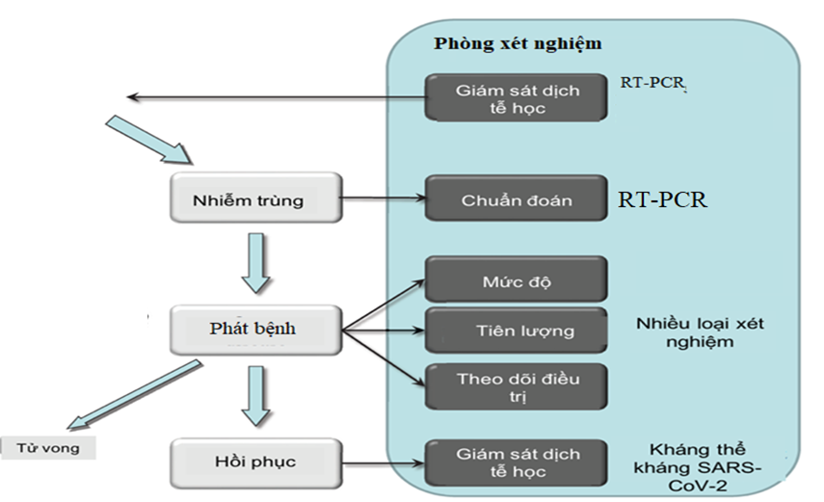
Vai trò thiết yếu của phòng xét nghiệm trong phòng chống dịch COVID-19

Slide 3
Việt Nam - Các phương pháp xét nghiệm hiện tại
Nuôi Cấy Vi Rút
Giải trình tự Gene
Phòng xét nghiệm chuyên sâu đạt An toàn sinh học cấp 3
Phát triển và kiểm soát
Nghiên cứu
Quốc
Gia
Tỉnh
Khu Vực
Huyện
NGS tại phòng xét nghiệm chuyên sâu
Khẳng định và mô tả đặc tính
Hệ thống Phòng Xét nghiệm phân cấp
Xét nghiệm huyết thanh học
Kỹ thuật
Real time RT-PCR
Chưa phù hợp cho mục đích chẩn đoán
Phát hiện kháng nguyên của vi rút: (chưa áp dụng phổ biến
Tuyến Trung ương, khu vực, tỉnh (bệnh viện, CDC tỉnh)
Sàng lọc ban đầu
Khẳng định: SARS-CoV-2

Slide 4
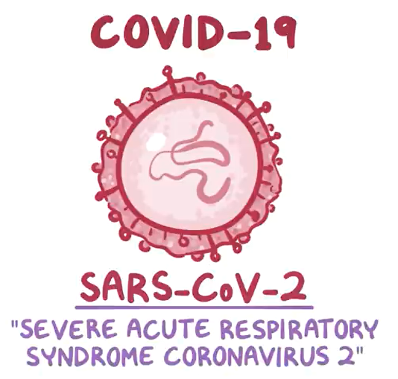
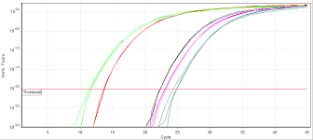
Real -time RT-PCR để phát hiện ARN của SARS-CoV-2
Real-time
RT PCR
Phát hiện ARN của vi rút
https://www.fda.gov/medical-devices/emergency-situations-medical-devices/emergency-use-authorizations#covid19ivd
Notes:
Real-time RT-PCR để phát hiện sự có mặt vật liệu di truyền (ARN) của SARS-CoV-2
Hiện tại Mỹ có 32 bộ kít xét nghiệm được FDA phê duyệt khẩn cấp để xét nghiệm SARS-CoV-2 (31 bộ kít là kỹ thuật sinh học phân tử, chỉ có duy nhất 1 loại test nhanh huyết thanh học để phê duyệt nhưng chưa dùng cho chẩn đoán)

Slide 5
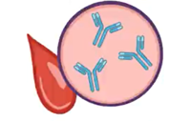
Xét nghiệm huyết thanh học
Ngày càng được áp dụng, xem đáp ứng miễn dịch với SARS-CoV-2 của người nhiễm vi rút
Nhiều nghiên cứu vẫn đang trong giai đoạn thực hiện để hoàn thiện.
Không dùng xét nghiệm huyết thanh học cho mục đích chẩn đoán
Các khuyến cáo về việc sử dụng và phiên giải kết quả xét nghiệm huyết thanh học sẽ được cập nhật và thay đổi khi có thông tin mới.
Notes:
Như vậy, thách thức cho chúng ta là chưa co nhiều thông tin về sinh phẩm cũng như đáp ứng miễn dịch của người đối với vi rút này, nhiều nghiên cứu đang trong giai đoạn bắt đầu chưa có kết quả, chính vì thế khuyến cáo của WHO và CDC hiện nay là Không dùng xét nghiệm nghiệm huyết thanh học cho mục đích chẩn đoán
Các khuyến cáo về việc sử dụng và phiên giải kết quả xét nghiệm huyết thanh học sẽ được cập nhật và thay đổi khi có thông tin mới.

Slide 6
Ý nghĩa lâm sàng, một số chỉ số xét nghiệm bất thường ở người bệnh COVID-19 và trang thiết bị
Thông số xét nghiệm | Y nghĩa lâm sàng và sinh bệnh học | Trang thiết bị
Giảm bạch cầu lympho Tăng bạch cầu Giảm Bạch cầu trung tính Giảm tiểu cầu | Giảm phản ứng miễn dịch với vi-rút Nhiễm khuẩn nặng Nhiễm khuẩn nặng Đông máu do tiêu thụ (lan tỏa) | Các máy đếm tế bào tự động thông dụng từ 18 chỉ số trở lên
Tăng trị số MDW (phân bố kích thước bạch cầu Mono) | Nhiễm vi-rút máu nghiêm trọng | Máy đếm tế bào tự động loại DxH900, hãng Becman Coulter
Tăng trị số troponins tim Tăng trị số procalcitonin | Tổn thương tim Nhiễm vi-rút máu nghiêm trọng | Các máy hóa phát quang miễn dịch sinh hóa
Tăng trị số CRP Tăng trị số LDH Tăng trị số aminotransferase Tăng trị số bilirubin Tăng trị số creatinine Giảm trị số albumin | Nhiễm khuẩn nặng Tổn thương phổi và/ hoặc tổn thương nội tạng lan rộng Tổn thương gan và/ hoặc tổn thương nội tạng lan rộng Tổn thương gan Tổn thương thận Suy giảm chức năng gan | Các máy sinh hóa tự động thông dụng
Kéo dài thời gian prothrombin Tăng nồng độ D-dimer | Rối loạn đông máu do tăng đông và/lan tỏa Rối loạn đông máu do tăng đông và/lan tỏa | Các máy đông máu tự động thông dụng
(nguồn: Giuseppe Lippi và Mario Plebani)

Slide 7
Các yếu tố ảnh hưởng đến
kết quả xét nghiệm
Loại mẫu
Dụng cụ lấy mẫu
Bảo quản
mẫu
Vận chuyển
mẫu
Vận chuyển
mẫu
Nhận mẫu
bệnh phẩm
Lấy mẫu
bệnh phẩm
Thực hiện
xét nghiệm
Chuẩn bị
Người bệnh
Bên ngoài PXN
Trong PXN
Trong phòng xét nghiệm
Yêu cầu
về loại XN
Kết quả
Người bệnh
Bác sĩ
chỉ định XN
Báo các
kết quả
Notes:
2
Various factors influence the quality of the laboratory results. These could be pre-analytic, analytic or post-analytic. Naturally, some of these factors are not within the scope of the laboratory. The cycle begins with the initiation of the request by the doctor for laboratory investigation (right or wrong choice of test), selection of proper test as related to the timing of the illness, proper completion of requisition form, adequate preparation of the patient for collecting representative clinical sample and proper collection, handling and transport of the sample to the laboratory. The analytical factors include quality of laboratory materials, equipment and performance of laboratory personnel. Post-analytical factors include transcriptional errors, incomplete reports and subjective interpretation.

Slide 8
Kết quả dương tính giả có thể làm lãng phí nguồn lực...nhưng không có thêm ca bệnh trong cộng đồng
Nhiễm chéo trong PXN
Kết quả
dương tính giả
Cách ly
“ca bệnh”
Điều tra dịch tễ
Cách ly
người tiếp xúc
Lãng phí
nguồn lực…
…nhưng không có thêm ca bệnh trong cộng đồng
Notes:
False positive test results can waste resources… but without additional cases in community.

Slide 9
Kết quả âm tính giả có thể dẫn tới tình trạng có thêm nhiều ca bệnh trong cộng đồng.
Không có đủ vật tư để thu thập mẫu bệnh phẩm
(ví dụ que lấy mẫu)
Không thu thập đủ mẫu bệnh phẩm
(ví dụ: chỉ có dịch ngoáy họng)
Không tách chiết đủ lượng RNA trong PXN
Có vấn đề với mồi, đầu dò, hoặc sinh phẩm
Kết quả
Âm tính giả
Không thực hiện đầy đủ cách ly ca bệnh, điều tra dịch tễ, cách ly người tiếp xúc gần
Có thêm nhiều ca bệnh trong
cộng đồng
Notes:
Hiện nay, PXN sàng lọc chỉ gửi mẫu dương đến PXN khẳng định cho ca nghi ngờ/dương tuy nhiên nếu âm tính giả thì sẽ dẫn đến có nhiều ca bệnh trong cộng đồng chinh vì thế cũng càn có biện phạm kiểm soát chất lượng đối với mẫu âm đê tránh kết quả âm tính giả.

Slide 10
Các căn cứ đánh giá, bảo đảm XN SARS-CoV-2
Quyết định 963/QĐ-BYT ngày 18/3/2020 về việc Ban hành “Hướng dẫn tạm thời giám sát và phòng, chống COVID-19”
Quyết định 1282/QĐ-BYT về việc Ban hành “Hướng dẫn tạm thời xét nghiệm COVID -19 ” ngày 21 tháng 3 năm 2020.
Quyết định 1284/ QĐ-BYT Sửa đổi bổ sung phụ lục 1 được ban hành kèm theo Quyết định 1282/QĐ-BYT về việc Ban hành “Hướng dẫn tạm thời xét nghiệm COVID -19 ” ngày 22 tháng 3 năm 2020.
Tiêu chí đánh giá mức chất lượng phòng xét nghiệm, ban hành kèm theo quyết định 2429/QĐ-BYT ngày 12 tháng 06 năm 2017.

Slide 11
Nội dung yêu cầu đối với PXN sàng lọc
Có đủ cơ sở vật chất, TTB, phương tiện phù hợp với kỹ thuật xét nghiệm sử dụng
Cán bộ xét nghiệm được tập huấn về xét nghiệm, lấy mẫu, an toàn sinh học
Có đủ các dụng cụ phòng hộ cho người làm XN, bảo đảm an toàn cho PXN.
Có TTB đáp ứng theo Phụ lục 2 và Phụ lục 3 tại Quyết định 1282/QĐ-BYT về việc Ban hành “Hướng dẫn tạm xét nghiệm COVID -19 ” ngày 21 tháng 3 năm 2020.

Slide 12
Nội dung đánh giá với PXN khẳng định
Điều kiện an toàn sinh học cấp II của phòng xét nghiệm
Cán bộ tập huấn về xét nghiệm vi rút SARS-CoV-2 và ATSH
Nhân viên Phòng xét nghiệm có kinh nghiệm triển khai kỹ thuật sinh học phân tử trên những tác nhân khác
Quản lý chất lượng xét nghiệm vi rút SARS-CoV-2
Cơ sở vật chất, TTB, việc chuẩn bị sinh phẩm xét nghiệm vi rút SARS-CoV-2 (Bộ mồi, đầu dò, chứng dương…)
Có xác nhận năng lực xét nghiệm của các Viện Pasteur/dịch tễ theo khu vực

Slide 13
Phát triển phòng xét nghiệm SARS-CoV-2 trong bệnh viện
- Từ đầu dịch COVID-19, Cục Quản lý Khám, chưa bệnh đã tham mưu Lãnh đạo Bộ và thực hiện mở rộng xét nghiệm tại các bệnh viện, qua đó đã giảm tải hiệu quả cho công việc xét nghiệm của các Viện Pasteur/dịch tễ
- Sự tham gia xét nghiệm của các bệnh viện đã chứng minh hiệu quả trong đinh hướng về tăng cường xét nghiệm của Lãnh đạo BCĐ quốc gia
- Đến nay các bệnh viện trên toàn quốc đã thực hiện gần 200 ngàn xét nghiệm, phát hiện hàng trăm ca bệnh cả trong bệnh viện và ngoài cộng đồng.

Slide 14
DANH SÁCH CÁC BỆNH VIỆN XN KHẲNG ĐỊNH
Bệnh viện Bệnh Nhiệt đới Trung ương
Bệnh viện Nhi Trung ương
Bệnh viện Bạch Mai
Bệnh viện Phổi Trung ương
Bệnh viện Đa khoa Trung ương Thái Nguyên
Bệnh viện Đa khoa tỉnh Phú Thọ
. Bệnh viện Đa khoa tỉnh Ninh Bình
Bệnh viện Medlatec
Bệnh viện Đa khoa Đức Giang
Bệnh viện 103
Bệnh viện 108
Bệnh viện Quân y 110
Bệnh viện Đa khoa Trung ương Huế
Bệnh viện C Đà Nẵng
Bệnh viện Vinmec Đà Nẵng
Bệnh viện 199 – Bộ Công an
Bệnh viện Chợ Rẫy
Bệnh viện Thống Nhất TP.HCM
Bệnh viện Đại học Y dược TP. Hồ Chí Minh thuộc Trường Đại học Y Dược TP.Hồ Chí Minh
Bệnh viện Bệnh Nhiệt đới TP. Hồ Chí Minh
. Bệnh viện Nhi Đồng 1
Bệnh viện Đa khoa tỉnh Đồng Nai
Bệnh viện Đa khoa Thống Nhất Đồng Nai
Bệnh viện Phạm Ngọc Thạch
Bệnh viện Nhi đồng TP. Hồ Chí Minh
Bệnh viện FV– TP. Hồ Chí Minh
Bệnh viện Đa khoa Trung tâm An Giang
Bệnh viện Đa khoa tỉnh Long An
Bệnh viện đa khoa Thanh Vũ Medic Bạc Liêu
Bệnh viện Nguyễn Tri Phương
Bệnh viện Gia An 115
Trung tâm Kiểm chuẩn chất lượng xét nghiệm y học
Công ty Cổ phần Bệnh viện Đa khoa Hoàn Mỹ Sài Gòn
Bệnh viện Quân y 175
. Bệnh viện Quân y 7A

Slide 15
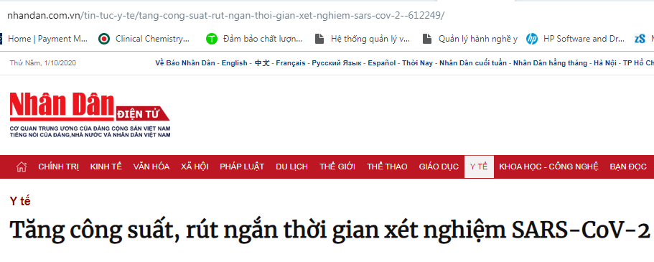
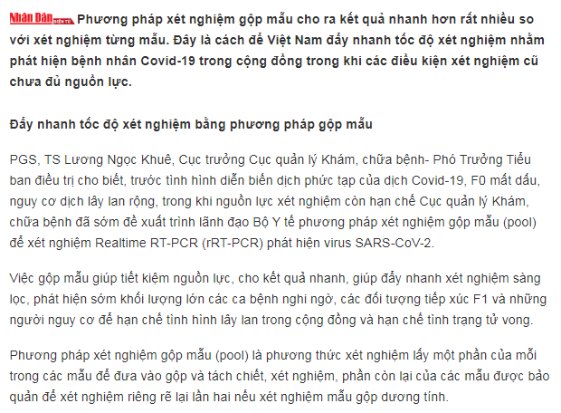

Slide 16
Số phòng xét nghiệm có năng lực thực hiện xét nghiệm SARS-CoV-2
Có 110 phòng xét nghiệm có đủ năng lực xét nghiệm SARS-CoV-2 trong đó:
Ngành y tế có 95 phòng
Ngành khác có 15 phòng (8 phòng của Nông nghiệp, và 7 phòng của Quốc phòng).
Hiện có 69 phòng xét nghiệm khẳng đinh, trong đó có 35 PXN thuộc các bệnh viện trên toàn quốc
Đến nay các bệnh viện trên toàn quốc đã thực hiện gần 200 ngàn xét nghiệm, phát hiện hàng trăm ca bệnh cả trong bệnh viện và ngoài cộng đồng.

Slide 17
Tham mưu Bộ trưởng ban hành văn bản nhằm nâng cao năng lực xét nghiệm
Giải quyết kịp thời
Một khó khăn hiện nay trên thế giới nó chung và Việt Nam nói riêng là: tình trạng nghẽn cổ chai (bottleneck), khan hiếm trong cung ứng kịp thời: Ống/ tuýp chứa môi trường vận chuyển (VTM hoặc UTM) để bảo quản mẫu bệnh phẩm.
Thực tế thời gian vừa qua một số nơi, có lúc rất thiếu que lấy mẫu và dụng cụ vận chuyển mẫu (ống môi trường vận chuyển mẫu bệnh phẩm), có ít nhà cung cấp, Hà Nội cũng đã yêu cầu hỗ trợ của một số đơn vị, bệnh viện.

Slide 18
Tần xuất xét nghiệm SARS-CoV-2 cho người bệnh
Theo dõi xét nghiệm trong điều trị:
Trường hợp xác định mắc COVID-19, cần lấy mẫu bệnh phẩm dịch hô hấp và xét nghiệm nhắc lại với khoảng cách mỗi 2-4 ngày hoặc ngắn hơn nếu cần thiết cho tới khi kết quả âm tính.
Những trường hợp bệnh nghi ngờ, kể cả ở những trường hợp đã xác định được tác nhân thông thường khác, cần làm xét nghiệm khẳng định để xác định SARS-CoV-2 ít nhất một lần.
Yêu cầu xét nghiệm trước khi ra viện:
Có ít nhất hai mẫu liên tiếp bệnh phẩm dịch đường hô hấp (dịch tỵ hầu và họng), lấy mẫu cách nhau ≥ 24 giờ, xét nghiệm âm tính với SARS-CoV-2.

Slide 19
BẢO ĐẢM CHẤT LƯỢNG XÉT NGHIỆM

Slide 20
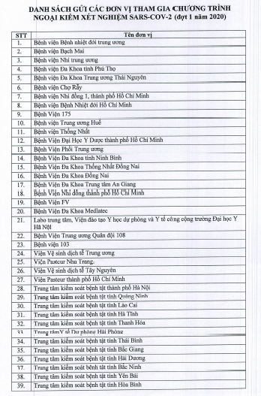
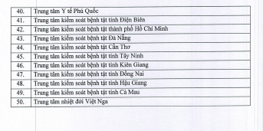
TỔ CHỨC THỰC HIỆN NGOẠI KIỂM ĐỢT 1 CHO 50 PXN KHẲNG ĐỊNH SARS-CoV-2

Slide 21
Chương trình EQA/PT - CAP
Trung tâm Dự phòng và Kiểm soát Dịch bệnh Hoa Kỳ (CDC) hỗ trợ
Đơn vị điều phối tiếp nhận: Trung tâm Kiểm chuẩn – Đại Học Y Hà Nội
Thông tin chương trình EQA/PT -CAP
Bộ mẫu gồm 3 ống mẫu
Mỗi ống chứa 1,5 ml dung dịch không có chất lây nhiễm
Gồm các gen đích N, E, RdRp, ORF1a, S của Virus SARS-CoV-2
Tần xuất tham gia: 2 vòng 1 năm
Vòng 1: tháng 5/2020 : KẾT QUẢ GẦN 100% CÁC PXN ĐẠT YÊU CẦU VỚI CÁC MẪU (chỉ có 01 XN, 1 mẫu cho kết quả không rõ ràng)
Vòng 2: dự kiến vào tháng 11/2020

Slide 22
KẾT QUẢ
SƠ BỘ KHẢO SÁT NĂNG LỰC XÉT NGHIỆM SARS-COV-2 BẰNG REAL - TIME PCR TẠI CÁC BỆNH VIỆN
(Công văn số 1180/KCB-QLCL & CĐT ngày 03/9/2020 của Cục Quản lý khám, chữa bệnh về việc báo cáo và đề xuất nhằm tăng cường năng lực xét nghiệm Realtime RT-PCR của các bệnh viện)

Slide 23
Tổng kết nguồn lực Real - time RT-PCR
BỆNH VIỆN THUỘC BYT ĐÃ GỬI BÁO CÁO | 23
Bệnh viện BYT có thiết bị PCR | 15
Bệnh viện BYT có thiết bị PCR + đã xét nghiệm | 10/15
Bệnh viện BYT có thiết bị PCR + sinh phẩm | 12/15
Bệnh viện BYT có thiết bị PCR + thiết bị tách chiết ARN tự động | 11/15
BỆNH VIỆN BYT CHƯA GỬI BÁO CÁO | 17
BỆNH VIỆN ĐA KHOA TRUNG ƯƠNG CẦN THƠ | CẦN THƠ
BỆNH VIỆN TÂM THẦN TRUNG ƯƠNG 2 | ĐỒNG NAI
BỆNH VIỆN BẠCH MAI | HÀ NỘI
BỆNH VIỆN CHÂM CỨU TRUNG ƯƠNG | HÀ NỘI
BỆNH VIỆN DA LIỄU TRUNG ƯƠNG | HÀ NỘI
BỆNH VIỆN ĐẠI HỌC Y HÀ NỘI | HÀ NỘI
BỆNH VIỆN ĐIỀU DƯỠNG – PHỤC HỒI CHỨC NĂNG TRUNG ƯƠNG | HÀ NỘI
BỆNH VIỆN NỘI TIẾT TRUNG ƯƠNG | HÀ NỘI
BỆNH VIỆN PHỔI TRUNG ƯƠNG | HÀ NỘI
BỆNH VIỆN TUỆ TĨNH | HÀ NỘI
BỆNH VIỆN Y HỌC CỔ TRUYỀN TRUNG ƯƠNG | HÀ NỘI
VIỆN BỎNG LÊ HỮU TRÁC THANH TRÌ – HÀ NỘI | HÀ NỘI
BỆNH VIỆN ĐẠI HỌC Y DƯỢC THÀNH PHỐ HỒ CHÍ MINH | TP HỒ CHÍ MINH
BỆNH VIỆN PHONG DA LIỄU TRUNG ƯƠNG QUỲNH LẬP - NGHỆ AN | NGHỆ AN
BỆNH VIỆN HỮU NGHỊ VIỆT NAM - CUBA ĐỒNG HỚI | QUẢNG BÌNH
BỆNH VIỆN 71 TRUNG ƯƠNG THANH HÓA | THANH HÓA
BỆNH VIỆN TRƯỜNG ĐẠI HỌC Y HUẾ | THỪA THIÊN HUẾ

Slide 24
Tổng kết nguồn lực Real - time RT-PCR
Bệnh viện tỉnh đã gửi báo cáo | 43
Bệnh viện tỉnh có thiết bị PCR | 34
Bệnh viện ĐK tỉnh có thiết bị PCR + đã xét nghiệm | 17/34
Bệnh viện ĐK tỉnh có thiết bị PCR + sinh phẩm | 25/34
Bệnh viện ĐK tỉnh có thiết bị PCR + thiết bị tách chiết ARN tự động | 20/34

Slide 25
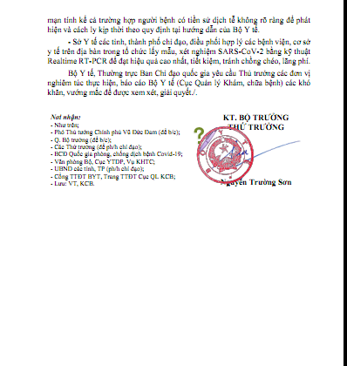

Slide 27
TRÂN TRỌNG CẢM ƠN!

